Slide 1

Conseil des Accueils de Loisirs
8/10/2025

Slide 2

Sommaire
Présentation des directeurs d’accueils de loisirs et responsables périscolaires
Bilan de la rentrée et projets 2025-2026
Point général sur le fonctionnement périscolaire/extrascolaire
Questions diverses

Slide 3
Présentation du service Enfance Jeunesse
2025-2026

Slide 4

4 sites périscolaires maternels
4 sites périscolaires élémentaires
5 directeurs accueils de loisirs (3-17 ans)
8 RESPONSABLES PERISCOLAIRES
40 animateurs
17 ATSEM
Environ
1112 enfants le midi
465 enfants le soir
300 enfants les mercredis
1 Accueil de loisirs
3-6 ans (Pierrots)
1 Accueil de loisirs
6-10 ans (Plants de Catelaine)
1 Accueil de loisirs jeunes
11-17 ans (ALJ)
65 agents au sein du service Enfance, Loisirs, Jeunesse

Slide 5

La plaquette se trouve sur notre site internet.
Nous vous invitons à le consulter régulièrement.
https://carrieres-sur-seine.fr/famille/enfance/accueils-de-loisirs/conseil-des-accueils-de-loisirs

Slide 6
BILAN DE RENTREE

Slide 7



SITE PERISCOLAIRE – PARC
Responsable périscolaire : Claire THERY
Découverte de nouveaux jeux sportifs
Création d’un club lecture
Jeux de société
Présentation par Claire THERY

Slide 8





SITE PERISCOLAIRE – VICTOR HUGO
Responsable périscolaire : Marina ALVES
Une année haute en couleur
pour découvrir les :
Les émotions La nature La mer Les saisons
Initiation aux jeux de société
Présentation par Marina ALVES

Slide 9
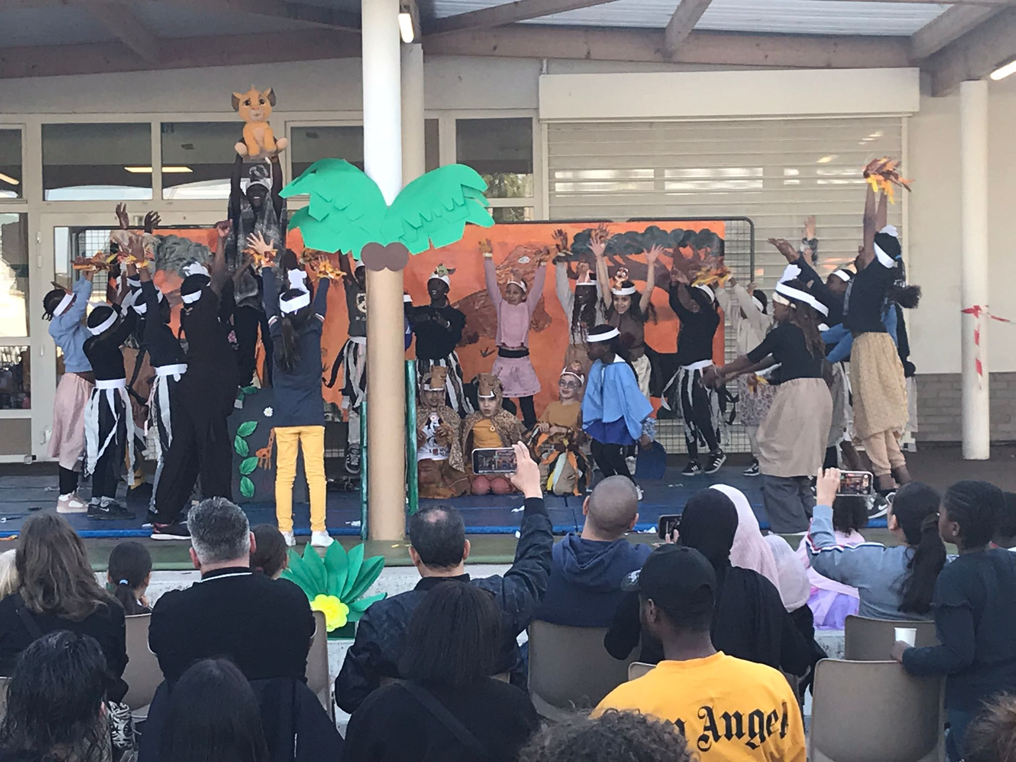
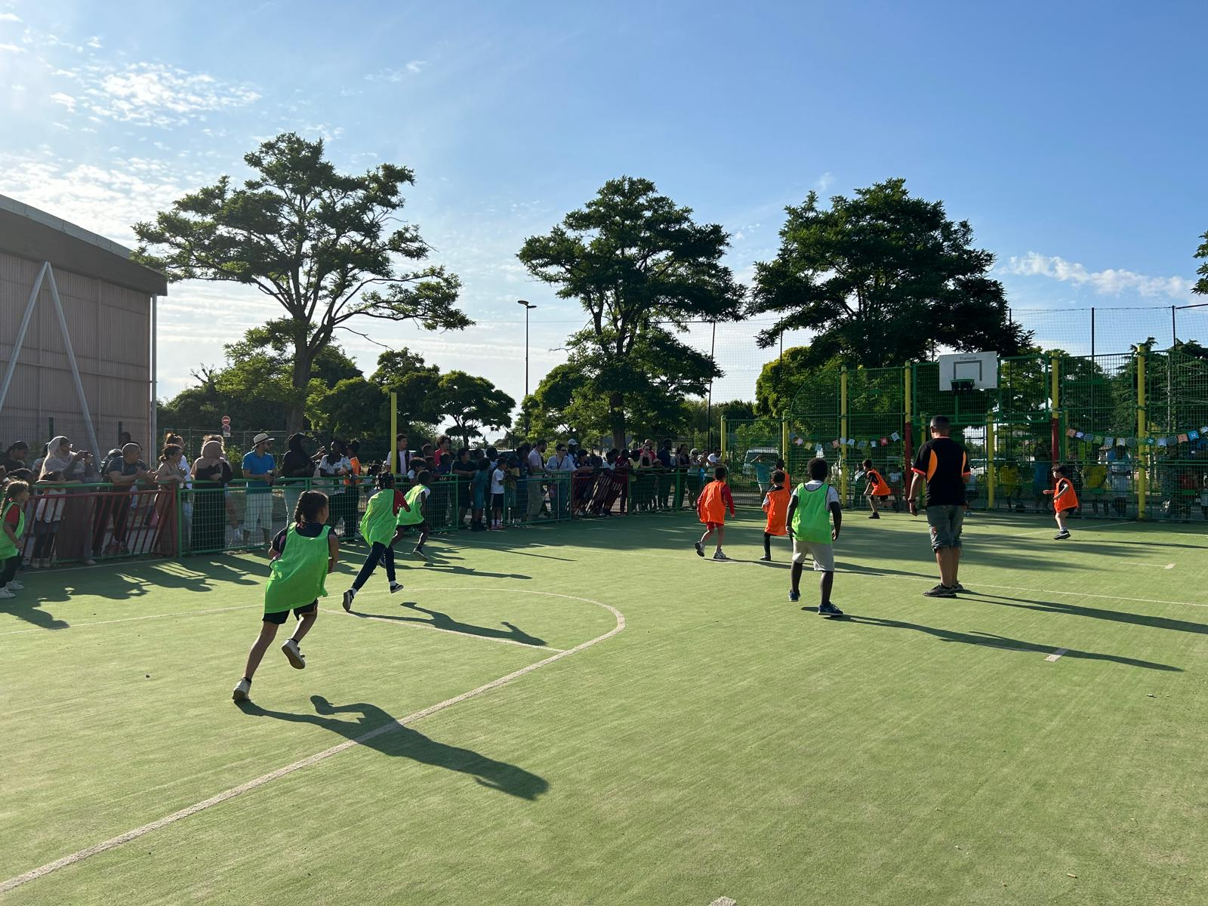

SITE PÉRISCOLAIRE –Jacques Prévert
Responsable Périscolaire : Hakim BADAOUI
Confiance en soi
- Valoriser l’aspect et le talent artistique
des élèves : Projets Danse/Théâtre
Novembre 2025 -Février 2026
- Sensibiliser les élèves aux valeurs du
Sport : Projets Handball/Football
Mars-Juin 2026
Expression théâtrale et corporelle
Les valeurs du sport
Présentation par Hakim BADAOUI

Slide 10



SITE PERISCOLAIRE – Alouettes
Responsable périscolaire : Leïla SEKLANE
Les petits explorateurs
soirée familles
le manoir game’s le 10/10
soirée féerique décembre
soirée fin d’année mai/juin
Décoration autour des personnages de conte
Présentation par Leïla SEKLANE

Slide 11

SITE PERISCOLAIRE – Maurice Berteaux Maternelle Responsable périscolaire : Pauline LARAND TRAN
Présentation par pauline Larand Tran

Slide 12



SITE PERISCOLAIRE – Maurice Berteaux Elémentaire
Responsable périscolaire : Horacio DOS SANTOS
Projet spectacle
MAGIE / THEATRE /GYMNASTIQUE/ LECTURE
Proposé par les enfants avec des répétitions
par petits groupes
Projet jeux de société
2 projets en grand groupe
pour fêter noël et la fin d’année
Projets Animations des animateurs
Jeux, tournois, activités manuelles
Proposé par les animateurs sur plusieurs jours par petits groupes
Présentation par Horacio Dos Santos

Slide 13



SITE PERISCOLAIRE – Plants de Catelaine Maternelle
Responsable périscolaire : Céline MORGADO
LES ANIMAUX DANS TOUTES LEURS SPLENDEURS
Projet: découverte de la faune
SOIRÉES FAMILLES
-Initiation aux jeux de société
-Spectacle
-En prévision mai/juin
Projet: sportif/ collectif
Présentation par Céline Morgado

Slide 14



SITE PERISCOLAIRE – Plants de Catelaine Elémentaire
Responsable périscolaire : Steve BONNETAIN
Projet artistique (musique, expression corporelle, dessin)
Les jeux de sociétés
Tournois sportifs
Présentation par Steve BONNETAIN

Slide 15
Fonctionnement général des temps périscolaires et accueils de loisirs

Slide 16
Points clés du fonctionnement:
Veiller à ce que les inscriptions + les réservations via l’espace citoyen soient correctement faites. A chaque rentrée scolaire trop de réservation ne sont pas faites.
Le personnel enseignants et les équipes d’animation perdent trop de temps pour la récupération des enfants.
Cela impacte également les effectifs de restauration
Pour toutes questions liées au fonctionnement ou transmissions d’informations : faire un mail au responsable du site concerné (éviter le cahier de liaison de l’école ou faire les 2).
En cas de changement dans les personnes autorisées à venir récupérer les enfants : prévenir de la mise à jour des informations auprès des responsables périscolaires / directeurs ALSH
Pour une demande de dérogation à l’année (départ anticipé Etude) : faire un mail à sej@carrieres-sur-seine.fr

Slide 17


Slide 18

Merci pour votre attention

